Slide 1
Ch4 二次剩余

Slide 2
本讲内容简介
二次剩余（重点：概念，判别式）
勒让德符号（重点：计算）
二次互反定律（重点：计算）
二次同余式的解法和解数（了解：计算）
雅可比符号（重点：计算）

Slide 3
问题的引入
如何解二次同余方程
ax² + bx + c ≡ 0 (mod m)
m>0, a ≠ 0 (mod m)

Slide 4
问题的转化
ax² + bx + c ≡ 0（mod m）
ax² + bx + c ≡ 0（mod p^{α} ），p>2为素数
ax² + bx + c ≡ 0（mod p），p>2为素数

Slide 5
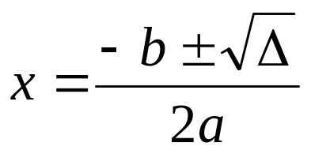
中学中二次方程内容回顾
ax² + bx + c ＝ 0，其中a,b,c为实数
韦 达 定 理
△＝b²-4ac

Slide 6
问题的转化
ax² + bx + c ≡ 0（mod p），p>2为素数
4a²x² + 4abx + 4ac ≡ 0 (mod p)，（4a, p）=1
(2ax + b)² ≡ b² − 4ac (mod p)
y² ≡ n (mod p)

Slide 7
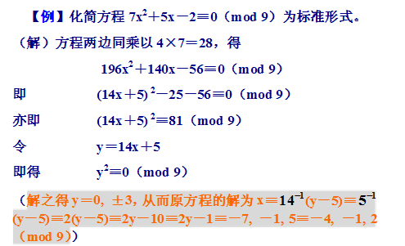

Slide 8

问题的转化
Z_{p}中存在 吗？
x² ≡ n (mod p)，p>2
如何求 呢？

Slide 9



问题：
设正整数a是模p的平方剩余，若记方程（1）中的解为x≡ （mod m），那么此处的平方根 （mod m）与通常的代数方程 的解 有何区别？
如何判断方程（1）有解？
如何求方程（1）的解？

Slide 10
§1 二次剩余
定义1.1 设m >1, (n, m) = 1, 若同余式
x² ≡ n (mod m) (1)
有解, 则n叫做模m的二次剩余; 否则, n叫做模m的二次非剩余.
记号：模数为素数p 的二次剩余全体记为QR(p),
模数为素数p 的二次非剩余全体记为QNR(p)

Slide 11
例1 1是模4平方剩余，－1是模4平方非剩余。
例2 1、2、4是模7平方剩余，3、5、6是模7平方非剩余。
例3 直接计算1²，2²，…，14²得模15的平方剩余为（实际上只要计算（ 1²，2²，…，8² ）
1，4，9，10，6；
平方非剩余为
2，3，5，7，8，11，12，13，14

Slide 12
例4 求满足方程E： y² ≡ x³＋x＋1（mod 7）的所有点。
解 对 x＝0，1，2，3，4，5，6分别解出y：
x＝0， y² ≡1（mod 7），y≡1，6（mod 7）
x＝1， y² ≡3（mod 7），无解
x＝2， y² ≡4（mod 7），y≡2，5（mod 7）
x＝3， y² ≡3（mod 7），无解
x＝4， y² ≡6（mod 7），无解
x＝5， y² ≡5（mod 7），无解
x＝6， y² ≡6（mod 7），无解
说明：方程E： y² ≡ x³ ＋x＋1的图形称为椭圆曲线。

Slide 13
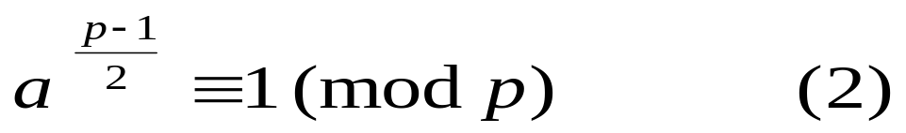
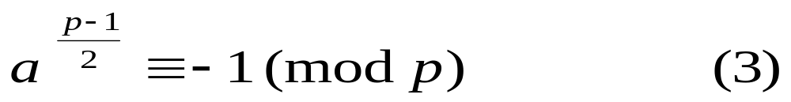
4.2 模为奇素数的二次剩余
模为素数的二次方程x²≡a（mod p）, (a, p)＝1 （1）
因为 (-x)²＝ x² ，故方程（1）要么无解，要么有两个解。
定理1（欧拉判别条件）设p是奇素数，(a, p)＝1，则
（i）a是模p的平方剩余的充要条件是
（ii）a是模p的平方非剩余的充要条件是
并且当a是模p的平方剩余时，同余方程（1）恰有两个解。

Slide 14
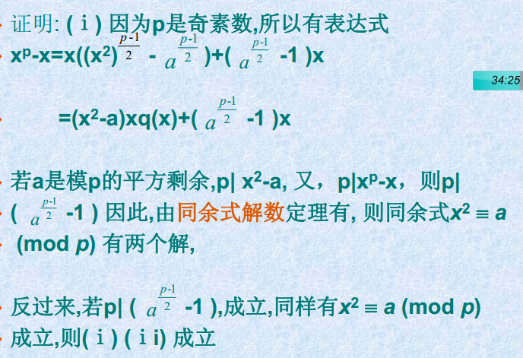

Slide 15
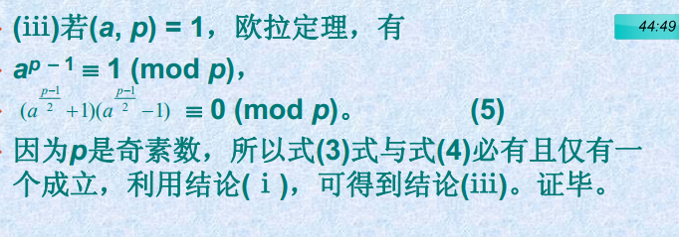

Slide 16
例1 判断137是否为模227的平方剩余。
解: 首先，227是素数。
其次，计算
137^{(227-1)/2}≡137¹¹³ ≡ －1（mod 227）
所以，137是模227的平方非剩余。
推论 设p是奇素数，(a₁, p)＝1，(a₂, p)＝1，则
（i）若a₁，a₂都是模p的平方剩余，则a₁a₂是模p的平方剩余；
（ii）若a₁，a₂都是模p的平方非剩余，则a₁a₂是模p的平方剩余；
（iii）若a₁是模p的平方剩余，a₂是模p的平方非剩余，则a₁a₂是模p的平方非剩余。

Slide 17
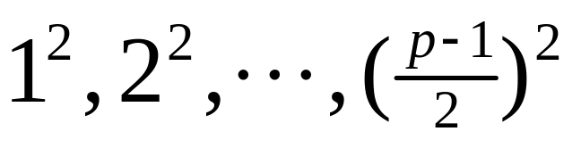
定理2 设p是奇素数，则模 p的缩系1, 2, … , p − 1中, 有( p − 1)/2 个模 p的二次剩余和 ( p − 1)/2 个模 p的二次非剩余, 且( p − 1)/2 个模 p的二次剩余与序列：
中的一个数同余，且仅与一个数同余.

Slide 18
